Slide 1


사례관리 보고서
201343014 박민주
Notes:
기대효과

Slide 2


목차
❊기초현황
❊사 정
❊기 획
Notes:
결론

Slide 3



인적사항
월 수입 : 50만원 미만( ),
50-100만원(✓),
100-200만원(),
200만원 이상( )
이름 : 이 00
연령 : 70세 (만 68세)
건강상태 : 지체장애 4급,
당뇨병,
만성변비
성별 : 男
종교 : 무교
약물유지상태 : 자가 복용 중
Notes:
왕실태교

Slide 4





대상자 강점
사교성이 좋다.
긍정적이다.
규칙적인 운동
Notes:
기대효과

Slide 5
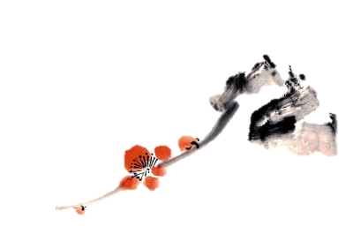


가계도
친한 관계
이 00
소원한 관계
d
적대적 관계
단절된 관계
Notes:
내용1. 배냇저고리DIY

Slide 6


생태도
복지관
요양사
재정관리 및 정신적으로 도움을 받음
어르신께서 필요하신 물품 구입해옴
도시락 서비스 이용 중
놀이터,
쌍학 공원
옆집 할머니
빌려간 돈을 돌려주지
않아서 사이가 좋지 않음
이 00
다리 운동을 위해 산책을 나가심
동네 이웃들과 친분을 나누심
친밀한 관계
소원한 관계
돌아가신 큰 형님의
자식들을 매우 예뻐하심
둘 다 필리핀에 거주 중
어르신께 가끔 연락이 옴
에너지 흐름
子
子
연결할 자원
Notes:
내용2. 궁중태교음식만들기

Slide 7









욕구파악
말벗
외로움
심리정서
강아지
이동의 불편함
건 강
전동 휠체어
Notes:
내용4. 힐링콘서트

Slide 8
자원봉사자를 이용한 말벗
연계 및 신청
광주 동물보호소 유기견 입양신청
보행보조기 지원 기관 연계 및 신청
계획
제시된 욕구
외로움
이동의 불편함
합의된 목표
원하는 모습
목표로 전환
지속적인 말벗 지원
유기견 분양 신청을 통한
정서적 안정 지원
이동의 자유
Notes:
기대효과

Slide 9




❊기 획
실행 방안
심리정서
건 강
Notes:
기대효과

Slide 10

감사합니다
Notes:
기대효과

